Slide 1
আজকের গণিত ক্লাসে সবাইকে স্বাগতম

Slide 2
সম্পাদনায় ও
উপস্থাপনায়:
মোঃ শফিউর রহমান
সহকারি শিক্ষক
বর্ডার গার্ড সরকারি প্রাথ: বিদ্যালয়
কালীকচ্ছ, সরাইল, ব্রাহ্মণবাড়িয়া
Gmail: shafiur33@gmail.com
মোবাইল নম্বর: ০১৭২৮৪৩৪৩৬৩
j

Slide 3
পাঠ পারিচিতি
শ্রেণিঃ ৫ম বিষয়ঃ গণিত
পাঠঃ ভগ্নাংশ পাঠাংশঃ ভগ্নাংশের ধারণা।

Slide 4
শিখনফলঃ
ভগ্নাংশ কী তা বলতে পারবে।
ছবি দেখে ভগ্নাংশের ধারনা লাভ করে বলতে পারবে।
একটা কাগজ় কেটে ভগ্নাংশে রুপান্তর কারতে পারবে।

Slide 5
আস্ত কলা সমান দু’ভাগ করলে
হবে দুইয়ের এক,
একেই বলে ভগ্নাংশ
ওরে সবাই দেখ।
যোগ-বিয়োগ, গুণ-ভাগ
শিখতে অনেক মজা,
আজ শিখবো ভগ্নাংশ
হবো গণিত-রাজা।।
ছড়া
১
২
৩
৪

Slide 6
অর্ধেক
অর্ধেক

Slide 7
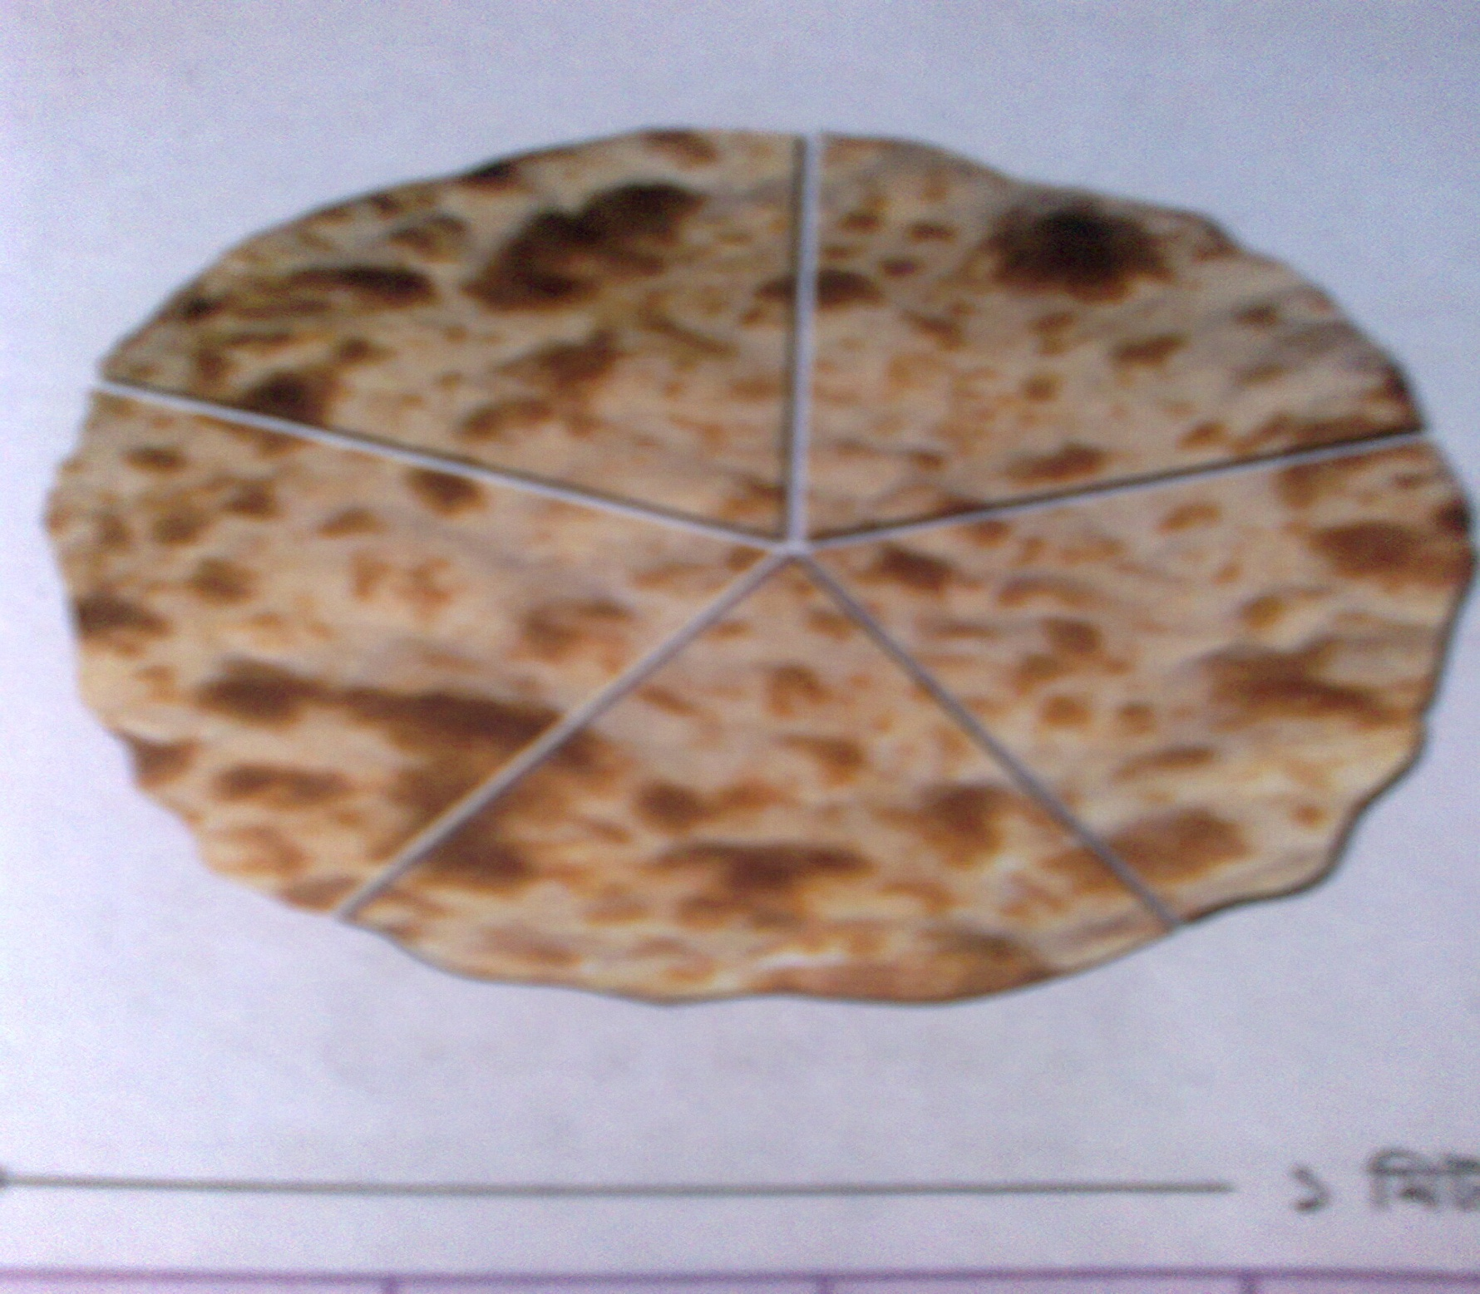
একটি রুটিকে সামান ৫ ভাগে ভাগ করা হালো
৫
৫
অংশ বা পুরো ১টি রুটি।
৫
=
১
৫

Slide 8
এক তৃতীয়াংশ
দুই তৃতীয়াংশ

Slide 9
এক তৃতীয়াংশ
এক তৃতীয়াংশ
এক তৃতীয়াংশ

Slide 10
ভগ্নাংশ
* ভগ্নাংশ কি ?
* ভগ্নাংশের ব্যবহারঃ
কোন বস্তু বা সংখ্যার পরিমাপের অংশ বর্ণনা করতে ভগ্নাংশের ব্যবহার করা হয়।
কোন বস্তু বা সংখ্যার সমান খন্ডিতাংশ প্রকাশের মাধ্যমই ভগ্নাংশ।

Slide 11
হর ছোট
পৃষ্ঠা নং-61
প্রকৃত ভগ্নাংশঃ
২
লব ছোট
৩
৪
লব ছোট
৫
৫
লব ছোট
৭
চিত্রের কত অংশ রং করা হয়েছে?

Slide 12
হর ছোট
চিত্রের মাধ্যমে প্রকৃত ভগ্নাংশগুলো দেখে নিই :-
১
১
৪
৮
৩
১
৫
3
$$\frac{\text{3}}{\text{১০}}$$

Slide 13
প্রকৃত, অপ্রকৃত, মিশ্র এবং এক এর সমান ভগ্নাংশ চিনে নিইঃ
$\frac{\text{3}}{\text{4}} ,$ $\frac{\text{5}}{\text{9}}$ , 1$\frac{\text{6}}{\text{11}}$ , $\frac{\text{5}}{\text{4}}$ , 5$\frac{\text{3}}{\text{4}}$ , $\frac{\text{5}}{\text{5}}$ , $\frac{\text{3}}{\text{2}}$
১ এর চেয়ে ছোট ভগ্নাংশকে প্রকৃত ভগ্নাংশ বলে।
১ এর সমান বা ১ এর চেয়ে বড় ভগ্নাংশকে অপ্রকৃত ভগ্নাংশ বলে।
পূর্ণ সংখ্যার সাথে প্রকৃত ভগ্নাংশ যুক্ত হয়ে যে ভগ্নাংশ গঠিত হয় তাকে মিশ্র ভগ্নাংশ বলে।
।

Slide 14
মূল্যায়ন
দল-১
দল-২
বৃত্তের কত অংশ লাল ও কত অংশ সবুজ?
চিত্রটির কত অংশ কালো ও কত হলুদ?
খ
গ
ক
চ
্ছ
জ

Slide 15
হর ছোট
দলগত কাজঃ (৫ মিনিট)
নিচের চিত্রগুলোর কত অংশ রং করা তা ভগ্নাংশের মাধ্যমে প্রকাশ কর:

Slide 16
প্রকৃত, অপ্রকৃত, মিশ্র এবং এক এর সমান ভগ্নাংশ পৃথক কর।
$\left(১\right) \frac{\text{3}}{\text{4}} ,$ $\frac{\text{5}}{\text{9}}$ , 1$\frac{\text{6}}{\text{11}}$ , $\frac{\text{5}}{\text{4}}$ , 5$\frac{\text{3}}{\text{4}}$ , $\frac{\text{5}}{\text{5}}$ , $\frac{\text{3}}{\text{2}}$ , $\frac{\text{৯}}{\text{১১}}$
(২) $\frac{\text{৬}}{\text{৫}}$ , ৩$\frac{\text{3}}{\text{4}}$ , $\frac{\text{৩}}{\text{৩}}$ , $\frac{\text{২৫}}{\text{২৭}}$ , $\frac{\text{৩৬}}{\text{৩৬}}$, $\frac{\text{৮}}{\text{৭}}$ , ৯$\frac{\text{3}}{\text{4}}$ , ৬$\frac{\text{3}}{\text{4}}$

Slide 17
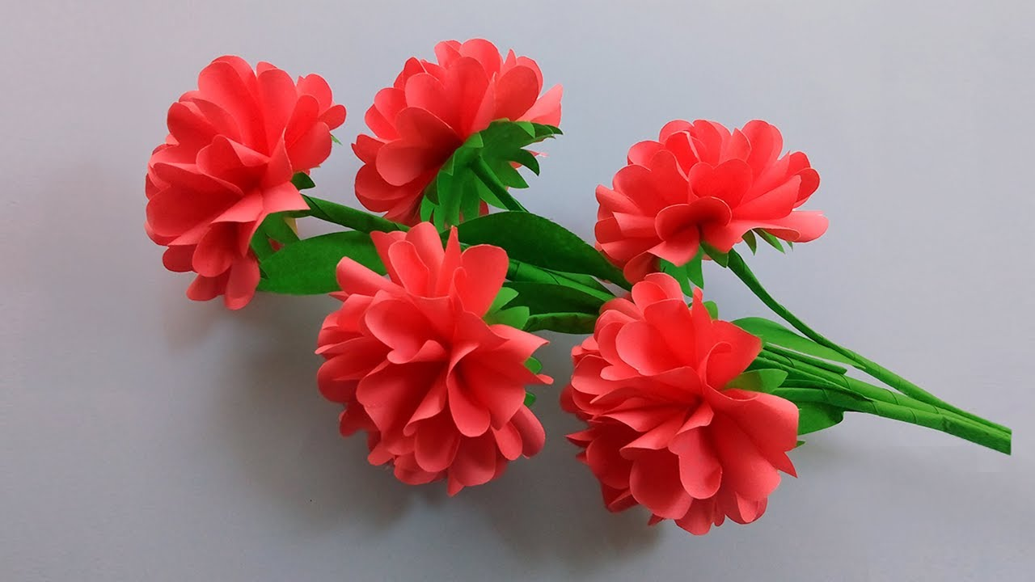
বাড়ির কাজঃ
নিচের ভগ্নাংশগুলো চিত্রের সাহায্যে প্রকাশ করে আনবে।
৫
৫
৬
৭,
১২,
৯

Slide 18
ধন্যবাদ

